Slide 1
샬롬
현대교회
어린이교회
초등부

Slide 2
찬양해요~

Slide 3
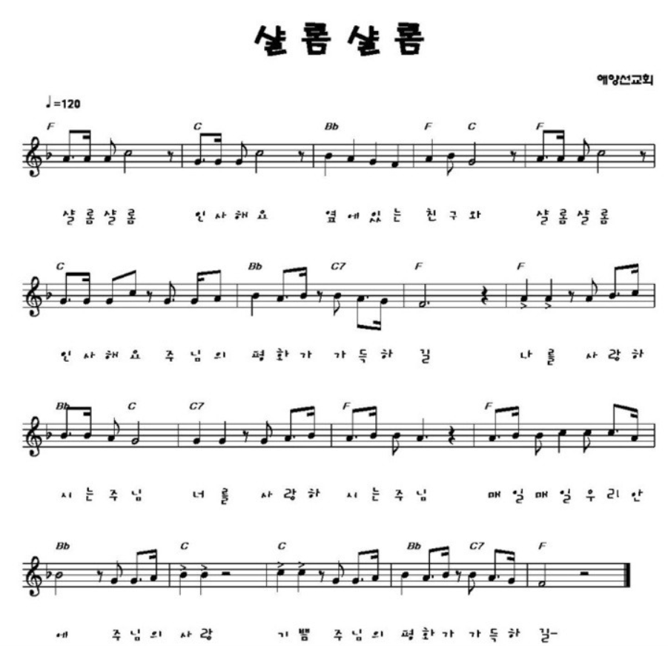
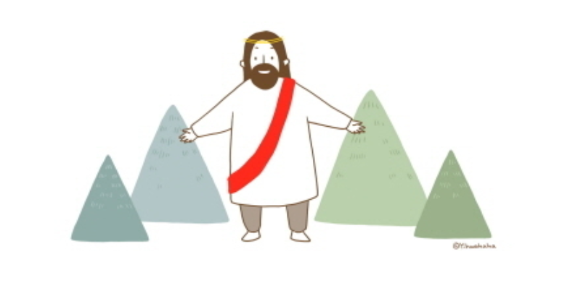
샬롬샬롬 인사해요
옆에 있는 친구와
샬롬샬롬 인사해요
주님의 평화가 가득하길

Slide 4
나를 사랑하시는 주님
너를 사랑하시는 주님
매일 매일 우리 안에
주님의 사랑 기쁨
주님의 평화가 가득하길

Slide 17
2023년 2월 19일 어린이 예배
오늘은 주현 절 후 마지막 주일입니다

Slide 18
사도신경
전능하사 천지를 만드신
하나님 아버지를 내가 믿사오며,
그 외아들 우리 주
예수 그리스도를 믿사오니,

Slide 19
사도신경
이는 성령으로 잉태하사
동정녀 마리아에게 나시고,
본디오 빌라도에게 고난을 받으사,
십자가에 못박혀 죽으시고,
장사한 지 사흘 만에 죽은 자
가운데서 다시 살아나시며,

Slide 20
사도신경
하늘에 오르사,
전능하신 하나님 우편에 앉아
계시다가, 저리로서 산 자와
죽은 자를 심판하러 오시리라.

Slide 21
사도신경
성령을 믿사오며, 거룩한 공회와,
성도가 서로 교통하는 것과,
죄를 사하여 주시는 것과,
몸이 다시 사는 것과,
영원히 사는 것을 믿사옵나이다.
아멘

Slide 29
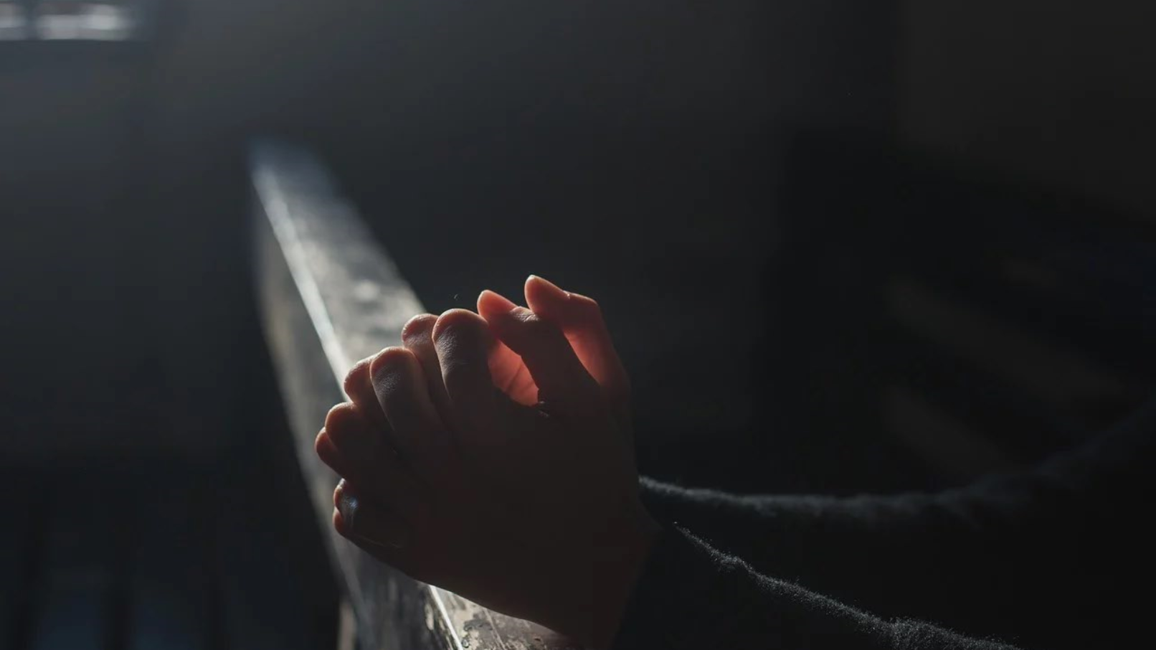
대표기도
양희담 어린이

Slide 30
성경봉독
욥기 1장 8절

Slide 31
성경봉독- 욥기 1장
8 여호와께서 사탄에게 이르시되 네가 내 종 욥을 주의하여 보았느냐 그와 같이 온전하고 정직하여 하나님을 경외하며 악에서 떠난
자는 세상에 없느니라

Slide 32
고통 속에서도
설교
지하람 전도사님

Slide 35
헌금기도
이재호 어린이

Slide 37
광 고
하나님의 축복과 은혜가 모두에게 가득하기를 기도합니다
2. 2월26일 2부 예배는 새학기 헌신예배로 진행합니다
(특송 찬양 : 초등부 전체(축복의 씨앗), 1학년 입학 세리모니)
3. 3월18일(토) 중앙박물관, 4월15일~17일 전라도 역사기행
4. 예배 후 10시30분부터 찬양팀/성가대 연습있습니다
5. 2월 26일 예배위원은 사회 이수진 선생님,
대표기도 김태호 어린이, 헌금기도 이정원 어린이 입니다.
Notes:
마우스 오른쪽 클릭 후 텍스트편집(문자열추가) 버튼 누른후 텍스트 삽입 바랍니다

Slide 38
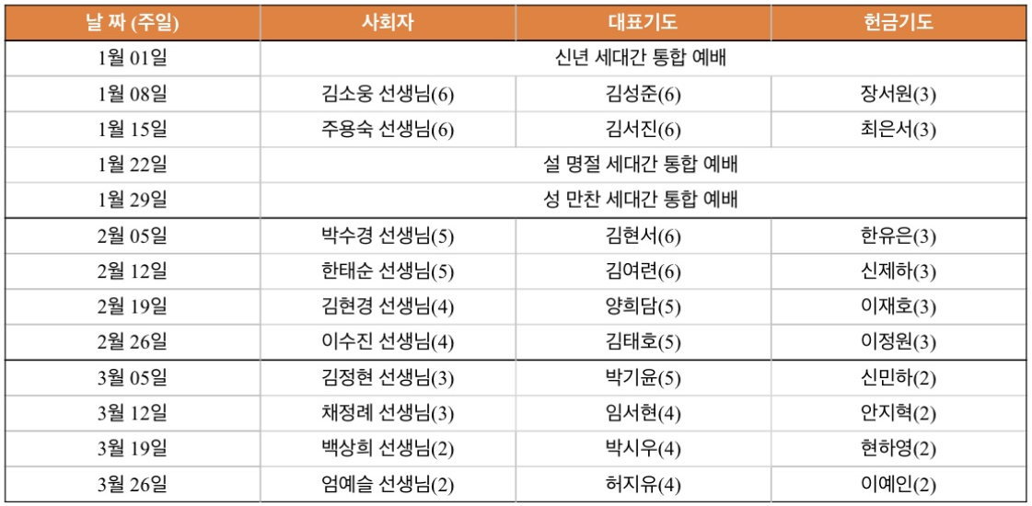
1월, 2월, 3월 예배 위원

Slide 39
주기도문
하늘에 계신 우리 아버지여,
이름이 거룩히 여김을 받으시오며,
나라가 임하시오며,
뜻이 하늘에서 이루어진 것같이
땅에서도 이루어 지이다.

Slide 40
주기도문
오늘 우리에게 일용할 양식을 주시옵고,
우리가 우리에게 죄 지은 자를
사하여 준 것같이
우리 죄를 사하여 주시옵고,

Slide 41
주기도문
우리를 시험에 들게 하지 마시옵고,
다만 악에서 구하시옵소서.
나라와 권세와 영광이 아버지께
영원히 있사옵나이다. 아멘.

Slide 42
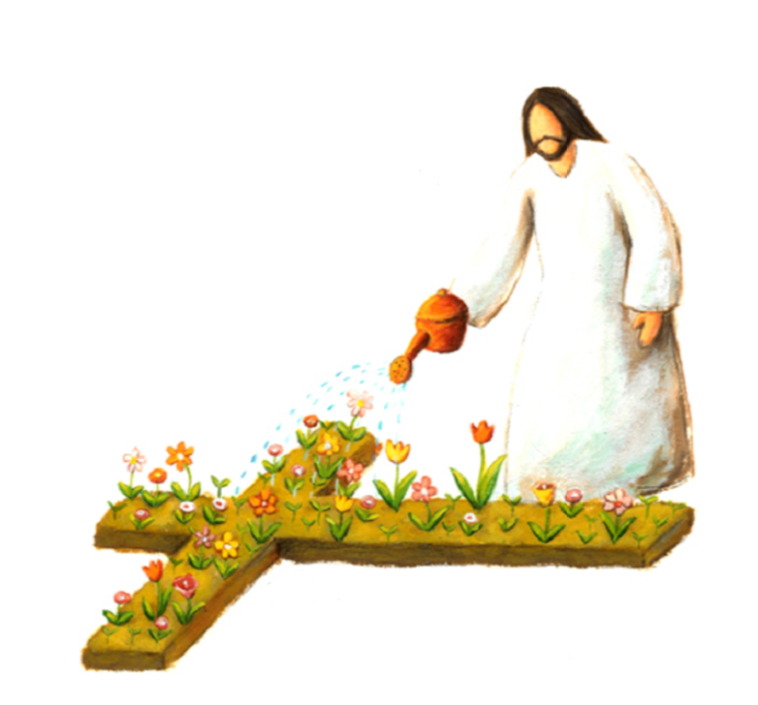
현대교회
어린이교회
초등부
한 주간
배운 말씀대로
승리하고
다음 주일에
만나요
하나님께
영광을~

